Slide 1


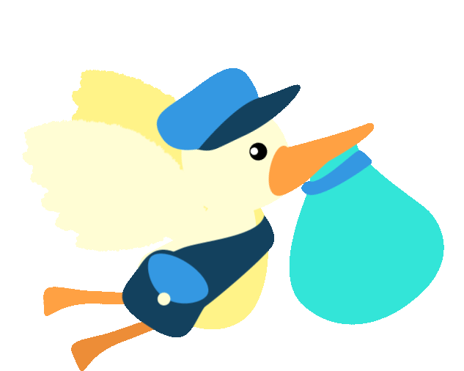



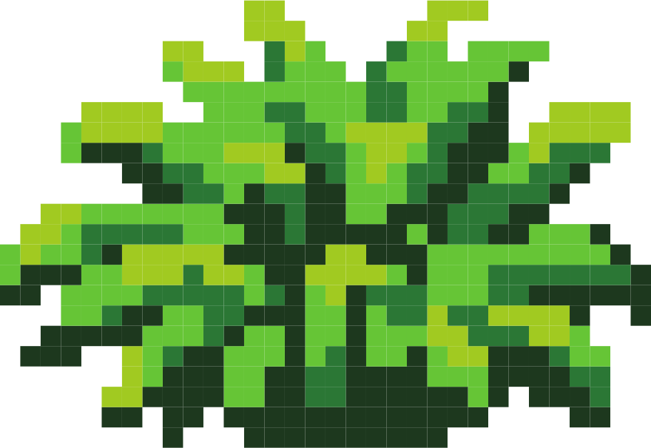
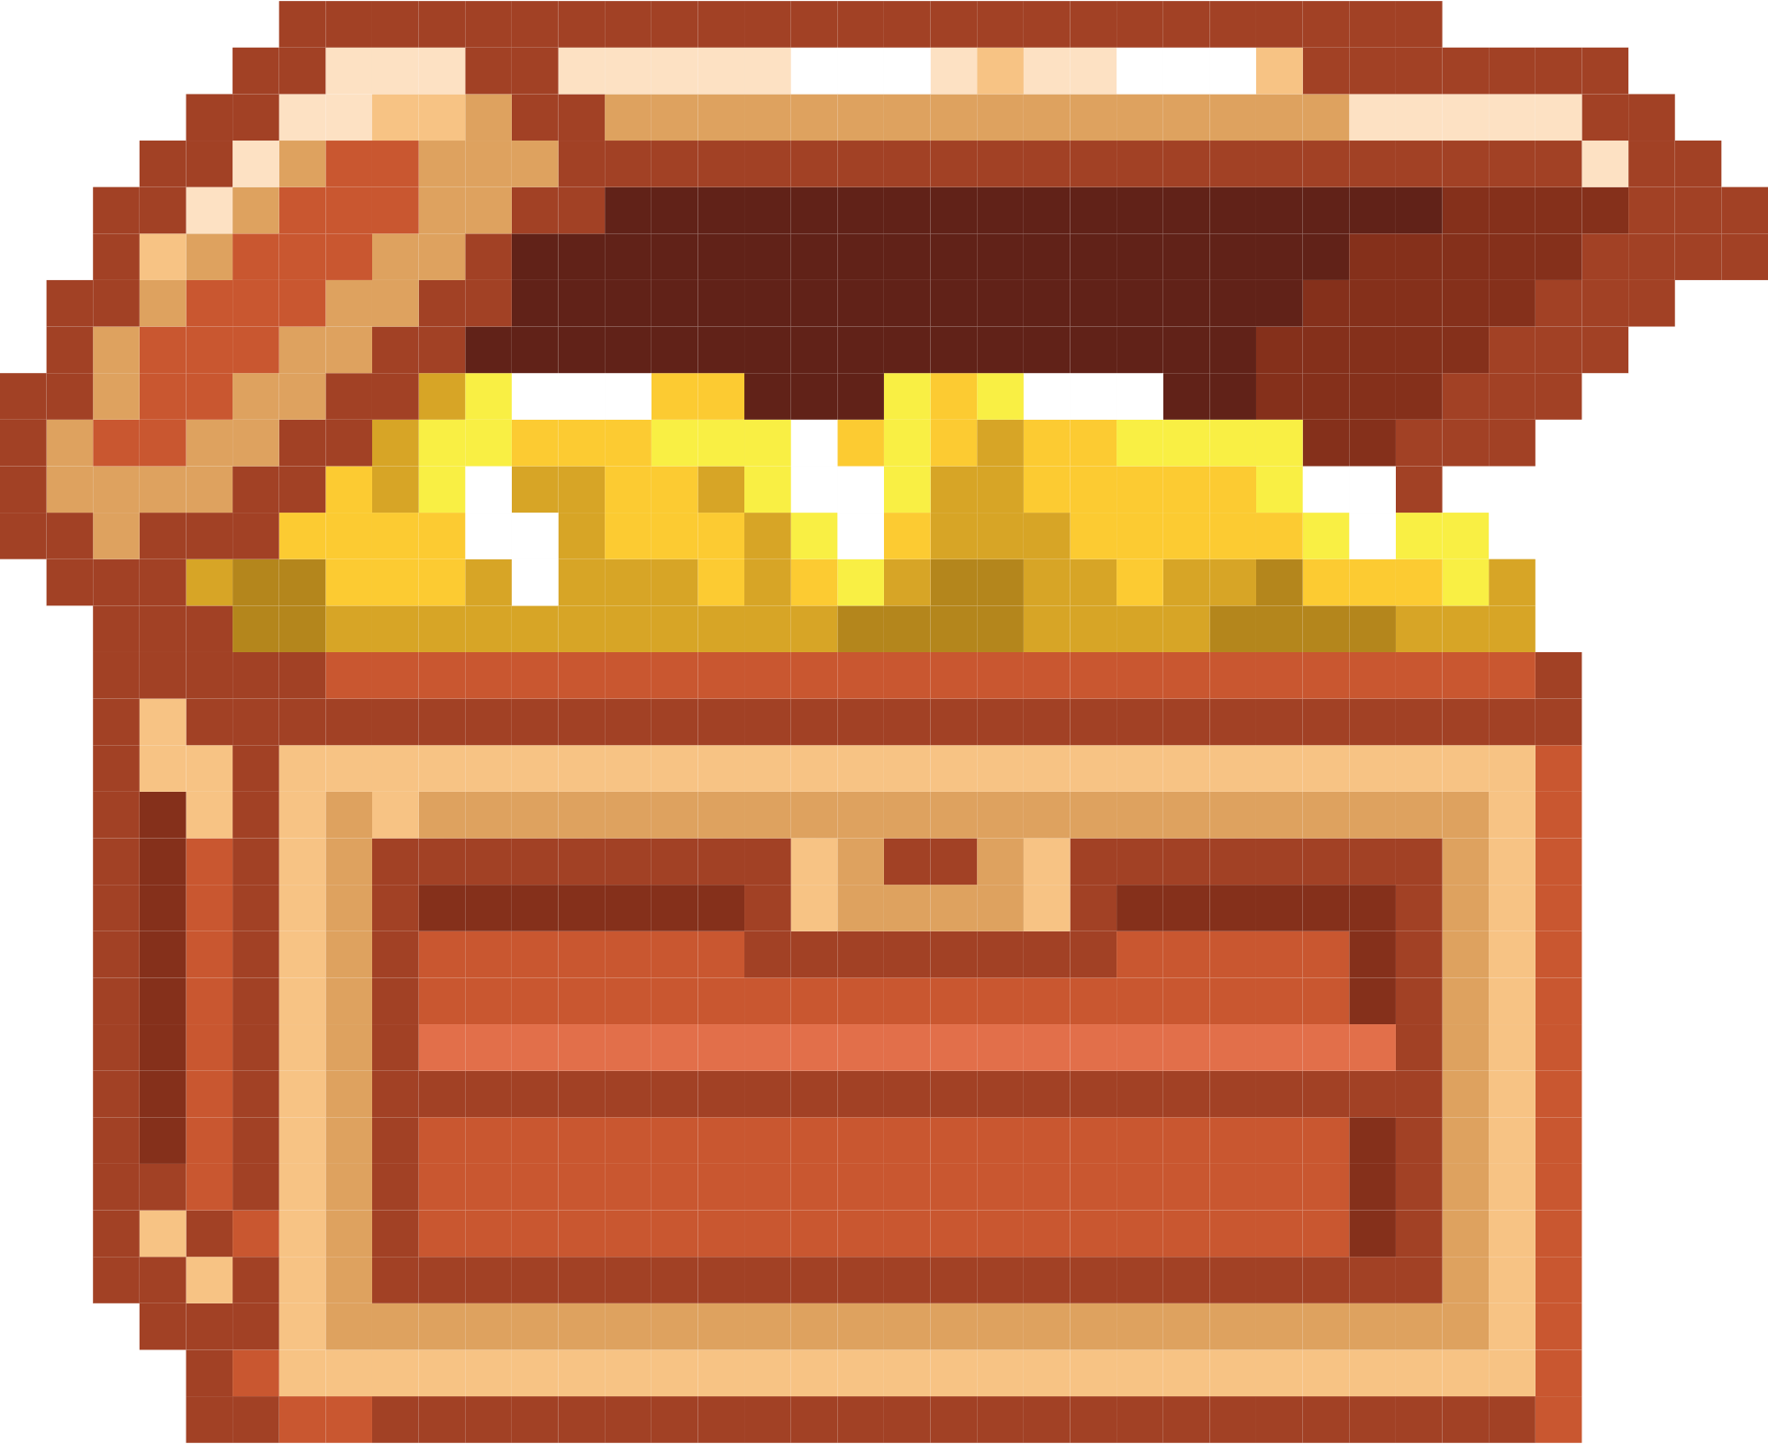
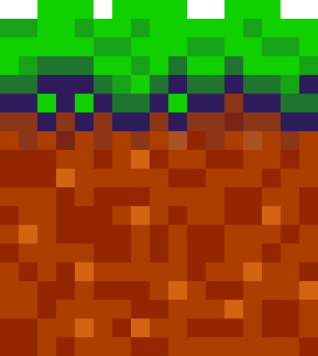
GIẢI MÃ
MÊ CUNG
NHẤN F ĐỂ TIẾP TỤC

Slide 2
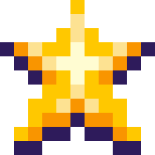
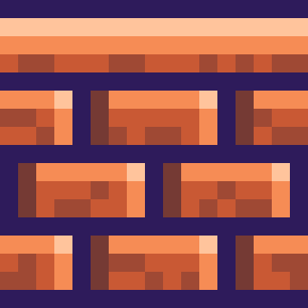


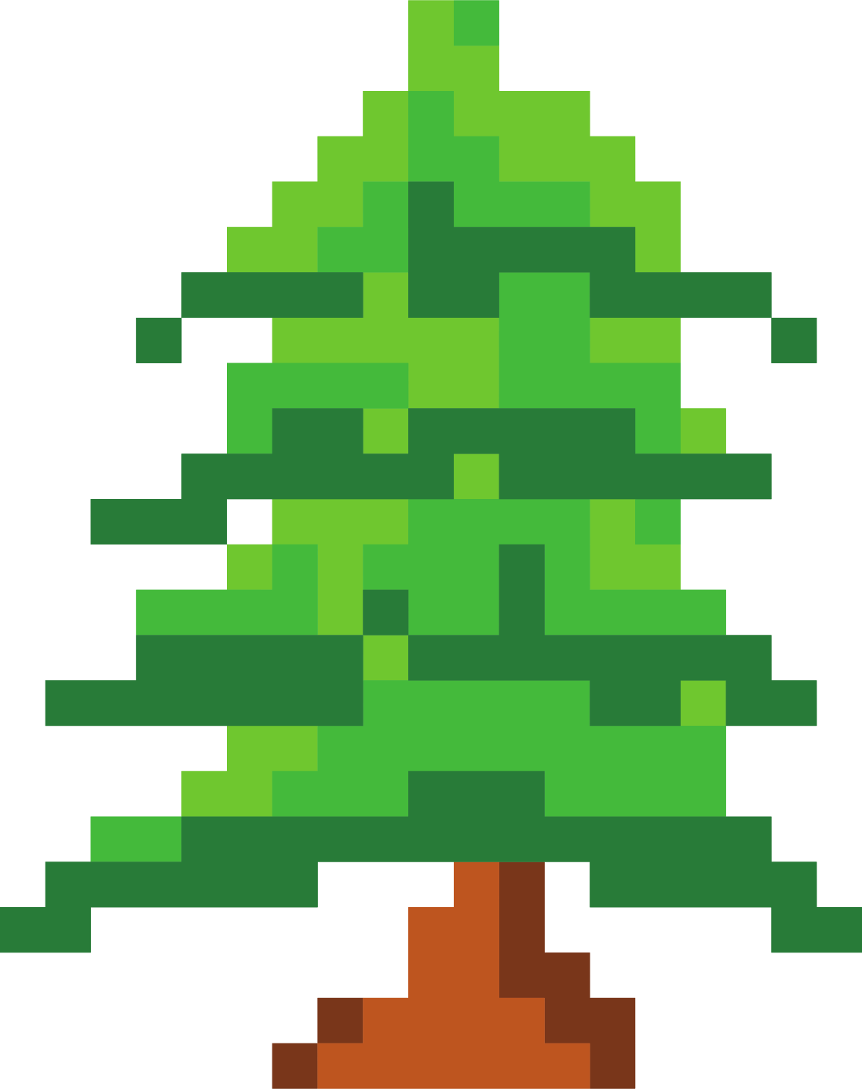
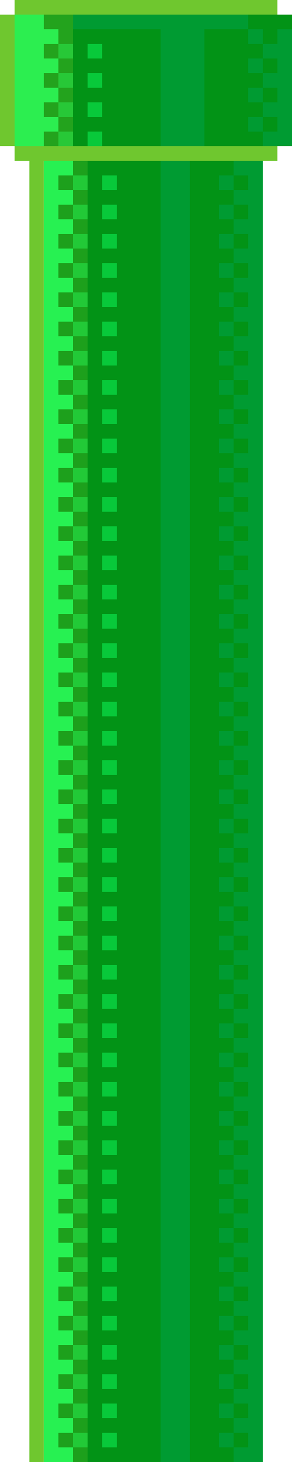
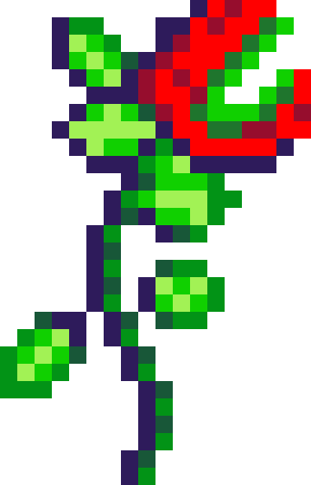

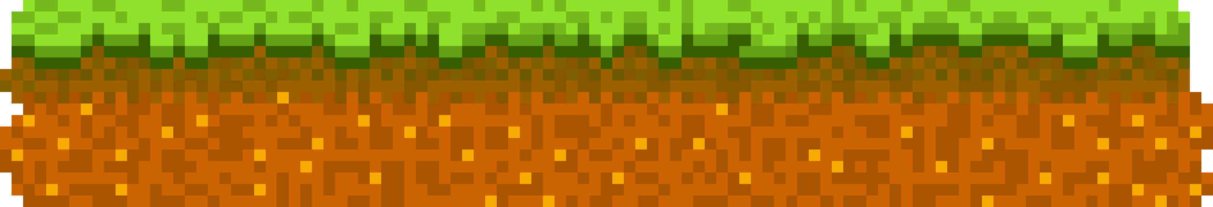
HƯỚNG DẪN CÁCH CHƠI
Nhấn F để tiếp tục

Slide 3


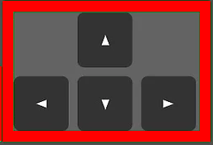

CÁCH DI CHUYỂN
Người chơi sử dụng các phím:
Để di chuyển
Nhấn F để tiếp tục

Slide 4

MỤC TIÊU DI CHUYỂN
Người chơi di chuyển đến các điểm được đánh dấu trên mê cung như sau:
Nhấn F để tiếp tục

Slide 5
LỐI CHƠI
Tùy thuộc vào độ dễ - khó của mê cung thì các điểm mục tiêu được đánh dấu sẽ được phân bố nhiều hoặc ít rải rác trong mê cung.
Nhấn F để tiếp tục

Slide 6
MẸO
Chúng ta sẽ áp dụng thuật toán tìm kiếm theo chiều rộng (BFS) để tìm ra lối đi chính xác và nhanh nhất.
Nhấn F để tiếp tục

Slide 7

CHƠI THỬ
Bây giờ, chúng ta sẽ chơi thử nhé.
Nhấn F để chơi

Slide 8
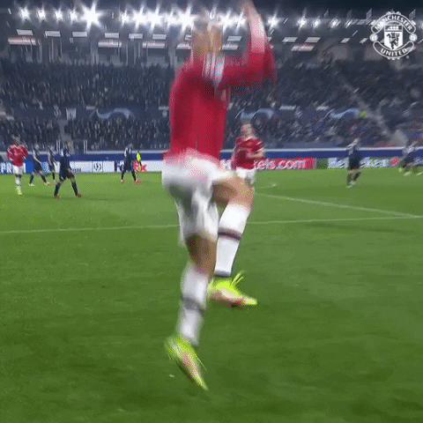
ĂN MỪNG THÔI NÀO
Nhấn F để tiến vào mê cung 1

